Slide 1
Universidade de São Paulo
Escola Superior de Agricultura "Luiz de Queiroz"
Departamento de Genética
Ecologia Evolutiva Humana
Docente Responsável: Dra. Silvia Maria Guerra Molina

Slide 2
Interfaces da Ecologia Humana com outras Disciplinas e Áreas do Conhecimento – II Percepção Ambiental⁽¹⁾ Psicologia Ambiental⁽²⁾ Psicologia Evolutiva⁽¹⁾ ⁽¹⁾Marcos Siqueira ⁽²⁾Silvia M. G. Molina

Slide 3
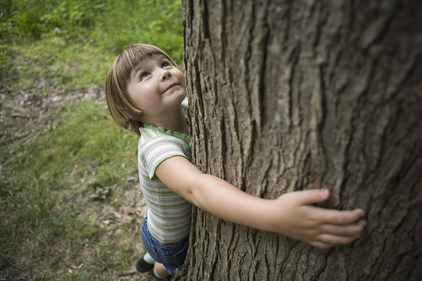
PERCEPÇÃO AMBIENTAL

Slide 4
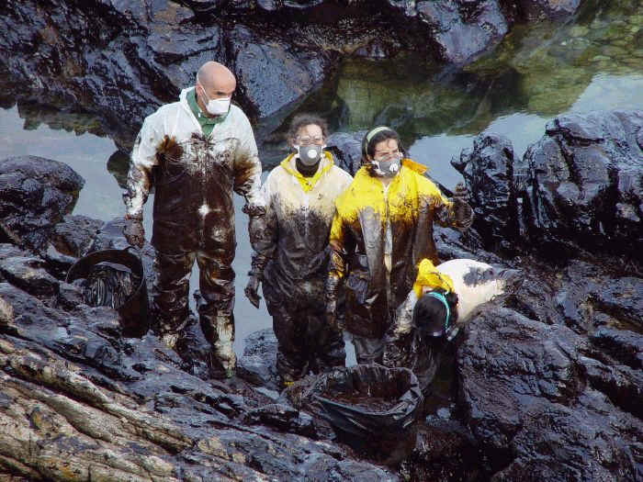
O que é?
Ato de perceber o ambiente
em que se está inserido
(aprendendo a proteger e a cuidar do mesmo)
Tomada de consciência do ambiente
pelo ser humano

Slide 5
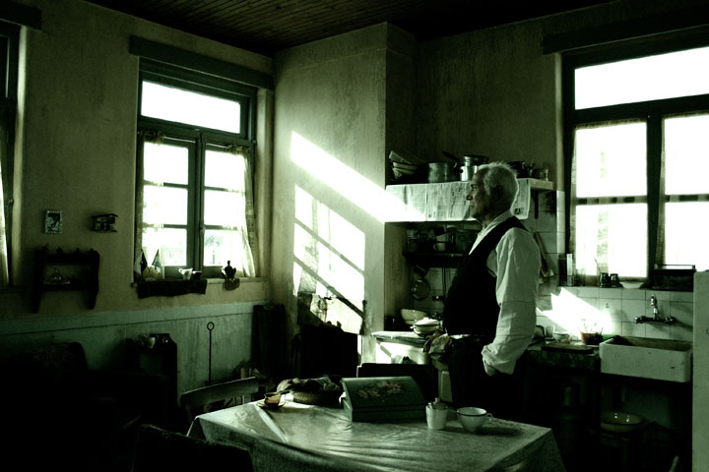
Cada indivíduo percebe, reage e responde diferentemente às ações sobre o ambiente em que vive.
As respostas ou manifestações daí decorrentes são resultado das percepções (individuais e coletivas), dos processos cognitivos, julgamentos e expectativas de cada pessoa.

Slide 6
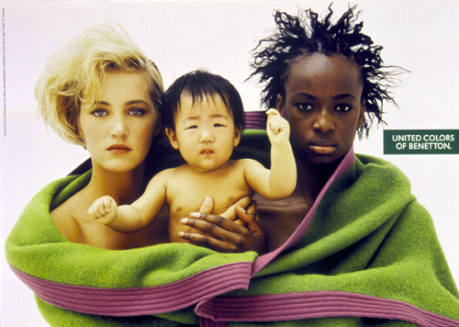
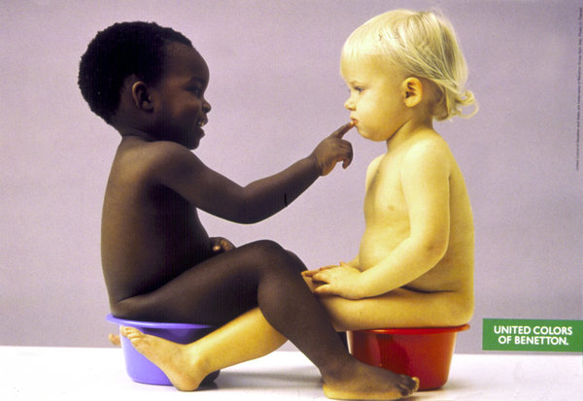
Para Abram (1997) e Ferreira e Coutinho (2000), a percepção ambiental é condicionada por fatores inerentes ao próprio indivíduo, fatores educacionais e culturais transmitidos pela sociedade e fatores afetivos e sensitivos derivados das relações do observador com o ambiente.

Slide 7
Rodaway (1995) caracteriza percepção como um processo, uma atividade que envolve organismo e ambiente, e que é influenciada pelos órgãos dos sentidos – percepção como sensação - e por concepções mentais – percepção como cognição.
Dessa forma, ideias sobre o ambiente envolvem tanto respostas e reações a impressões, estímulos e sentimentos, mediados pelos sentidos, quanto processos mentais relacionados com experiências individuais, associações conceituais e condicionamentos culturais.

Slide 8
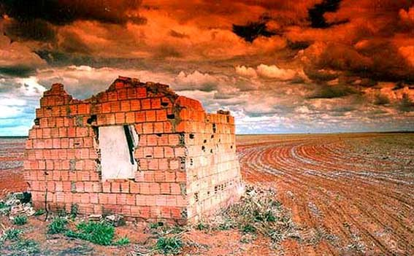
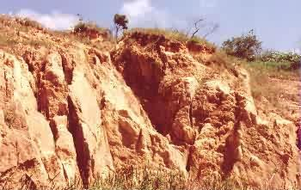
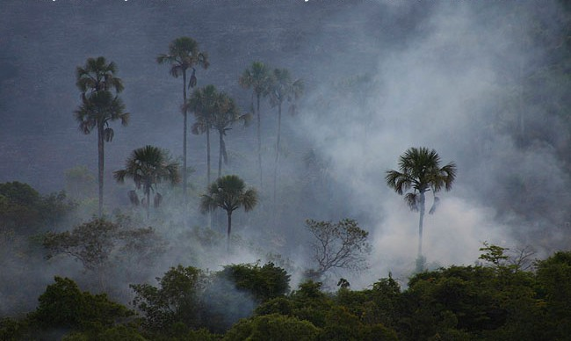
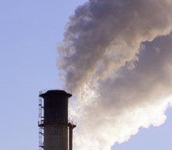
Para que serve?
O estudo da percepção ambiental é de fundamental importância para que possamos compreender melhor as inter-relações entre o ser humano e o ambiente, suas expectativas, anseios, satisfações/insatisfações, julgamentos e condutas.

Slide 9
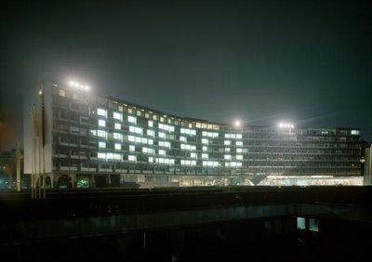
Quando surge?
A importância da pesquisa em percepção ambiental para o planejamento do ambiente foi ressaltada pela UNESCO em 1973.

Slide 10
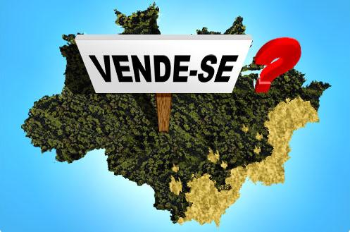
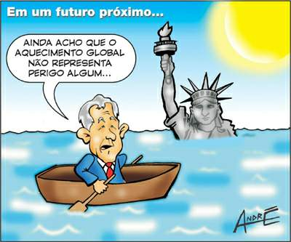
Uma das dificuldades para a proteção dos ambientes naturais está na existência de diferenças nas percepções dos valores e da importância dos mesmos entre os indivíduos de culturas diferentes ou de grupos socioeconômicos que desempenham funções distintas, no plano social, nesses ambientes.

Slide 11
E como a utilizamos?
Pode ser utilizada para avaliar a degradação ambiental de uma determinada região.
Poderemos nesse sentido avaliar a degradação ambiental de uma área sujeita à especulação ambiental e imobiliária.
A análise dos dados perceptivos pode realçar e interpretar o processo de degradação, evidenciando por exemplo a omissão dos órgãos públicos encarregados do licenciamento e monitoramento da urbanização.

Slide 12
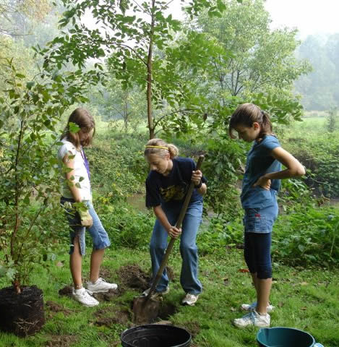
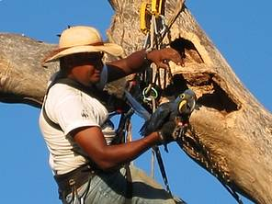
Estudos de Percepção Ambiental podem trazer subsídios à Educação Ambiental e despontam como armas na defesa do meio natural e ajudam a reaproximar o ser humano da natureza, propiciando um futuro com mais qualidade de vida para todos, já que a Educação Ambiental desperta uma maior responsabilidade e respeito dos indivíduos em relação ao ambiente.

Slide 13
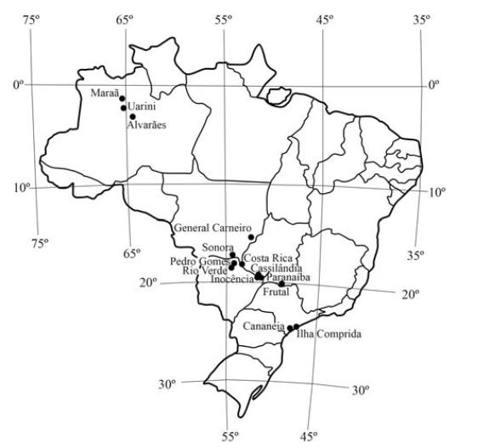
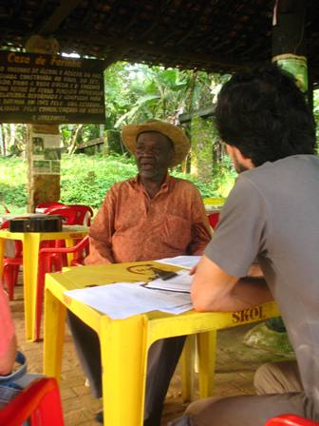
Quais as formas de usar a percepção ambiental?
Segundo Faggionato (2002):
“Diversas são as formas de se estudar a percepção ambiental: questionários, mapas mentais, representação fotográfica, etc. Existem ainda trabalhos em percepção ambiental que buscam não apenas o entendimento do que o indivíduo percebe, mas promover a sensibilização, bem como o desenvolvimento do sistema de percepção e compreensão do ambiente.”

Slide 14
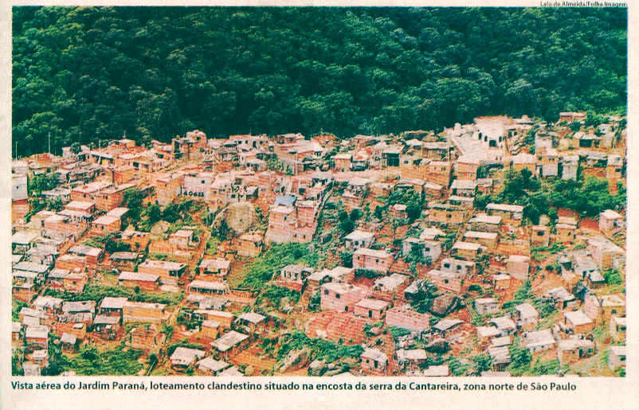
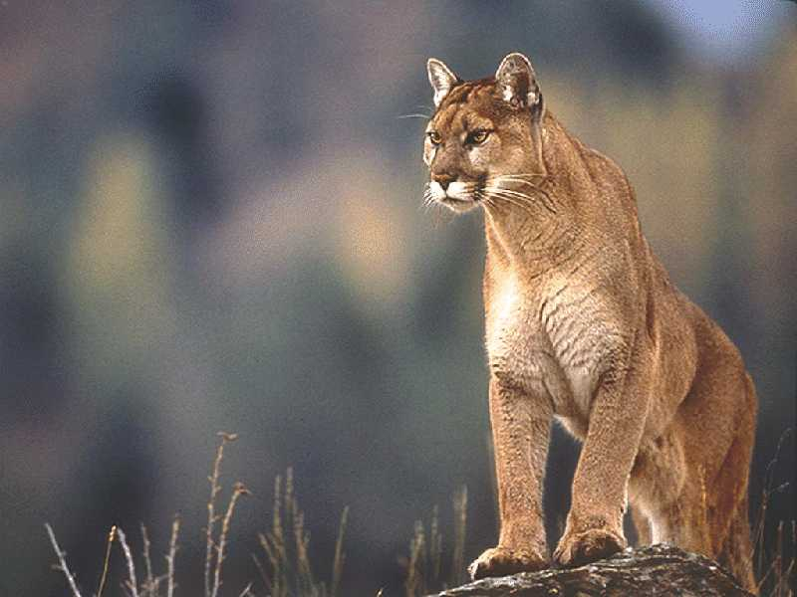
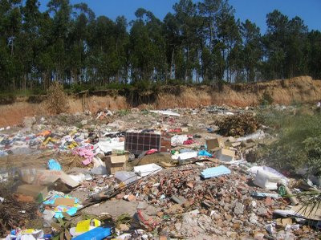
Estudos de casos
A Área de Proteção Ambiental Cantareira (APA Cantareira) tem passado por diversas transformações, associadas à expansão urbana e turística. Observa-se, nesta pesquisa, que os grupos sociais atuantes nessa região apresentam diferentes perspectivas sobre meio ambiente e desenvolvimento, o que tem gerado conflitos de uso pelos recursos naturais, e que não existem planos regionais que apontem soluções efetivas para os problemas socioambientais em curso.

Slide 15
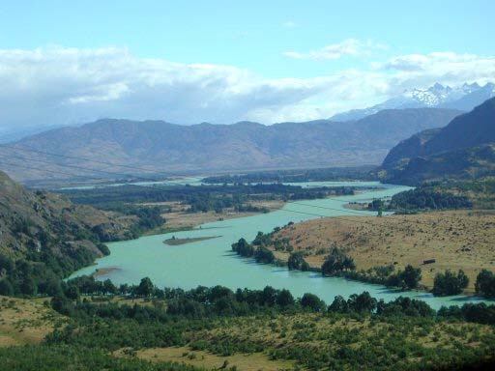
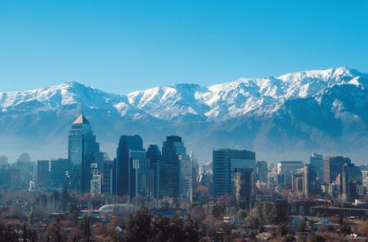

Slide 16
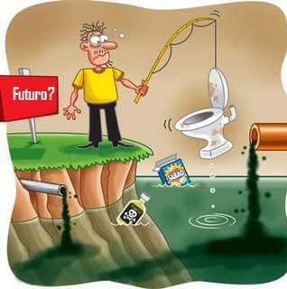
Em suma...
Estudos da percepção que os indivíduos desenvolvem acerca de seu meio, são de fundamental importância para que possamos compreender melhor as inter-relações entre o ser humano e o ambiente, suas expectativas, satisfações e insatisfações, julgamentos e condutas.
fim

Slide 17
Psicologia Ambiental Silvia M.G. Molina
Bibliografia:
Cavalcante, S.; Elali, G.A. (orgs.) Temas básicos em psicologia ambiental. Petrópolis,: Vozes,. 2011, 318 p.

Slide 18
Campo de estudo: relações pessoa-ambiente Temas: ligados ao meio ambiente e aspectos psicológicos envolvidos Problemática ambiental: preocupação de muitos profissionais e setores da sociedade, e dos cidadãos em geral mas, ainda são necessários estudos principalmente sobre implementação e manutenção de comportamentos pró-ambientais

Slide 19
Na ótica da psicologia ambiental vêm emergindo novas compreensões: 1. díade pessoa-ambiente – intercâmbio dinâmico de mútuas influências – o entorno em que vive ou onde está não apenas influencia a pessoa, como também é fruto de sua ação – ciclo de ação-reação acarreta e incorpora mudanças que estão na origem de novas inter-relações e realidades.

Slide 20
Na ótica da psicologia ambiental vêm emergindo novas compreensões: --------------------------------------------------------------------------------------------- 2. responsabilidade humana em face das alterações ambientais – ainda que muitas vezes as consequências das ações humanas não sejam perceptíveis temporal ou espacialmente de imediato. 3. investigação dos valores e crenças subjacentes às ações humanas, em especial o antropocentrismo, destrutivo ao ambiente. Qualquer ação em favor da pessoa ou do ambiente, sem considerar o outro lado dessa díade, corre o risco de resultar em fracasso.

Slide 21
Psicologia ambiental: área ou campo do conhecimento voltada para o estudo das relações recíprocas entre a pessoa e o ambiente meta: compreender a construção de significados e os comportamentos relativos aos diversos espaços da vida, bem como as modificações e influências suscitadas pela subjetividade humana no ambiente enfoca: relações entre os comportamentos socioespaciais humanos (territorialidade, privacidade, apropriação, aglomeração etc.) e os diversos processos psicossociais (percepção, cognição, representações e simbolizações) nos quais se baseiam nosso comportamento.

Slide 22
Projetou-se na Europa e EUA: a partir de meados do século XX novidade: trazer a ênfase no espaço físico para o interior do campo psicológico sem deixar de considerar as dimensões sociais, econômicas e culturais dos diversos contextos. investigações: prioritariamente voltadas para os locais da vida diária embate com dificuldades concretas: estimula a busca de soluções – vocação interventiva da psicologia na gestão do espaço, no planejamento urbano e nas mudanças climáticas

Slide 23
No Brasil: a partir da década de 70 do século XX (tradução e publicação de livros básicos no assunto) A partir do anos 90 os estudos tomaram corpo nas universidades do país (grupos de estudo e laboratórios). 1º Encontro Brasileiro de Psicologia Ambiental: 1999, São Paulo Grupo de Trabalho de Psicologia Ambiental na Associação Nacional de Pesquisa e Pós-graduação em Psicologia GT-Psi-Ambiental/ANPEPP – 2000 Grade curricular de: psicologia, arquitetura e urbanismo, geografia, engenharia ambiental etc.

Slide 24
Principais grupos e núcleos de pesquisa e intervenção em Psicologia Ambiental: Universidade de Brasília Universidade de Fortaleza Universidade de São Paulo (USP-SP e USP-Ribeirão Preto) Universidade Federal do Ceará Universidade Federal do Rio Grande do Norte Universidade Federal de Santa Catarina Revista: Estudos de psicologia – Natal - 2003 Livros com destaque no Brasil: Günther, Pinheiro e Guzzo (orgs.) Psicologia Ambiental: entendendo as relações do homem com seu ambiente. 2004. Pinheiro e Günther (orgs.) Métodos de pesquisa nos estudos pessoa-ambiente. 2008.

Slide 25
Temas que aborda: 1. amplos e não exclusivos da Psicologia Ambiental, mas a elucidação a partir dessa área é relevante: Ambiente Biofilia e biofobia Desenvolvimento Sustentável Gestão Ambiental Interdisciplinaridade Multimétodos Pesquisa-ação

Slide 26
Temas que aborda: --------------------------------------------------------------------------------------------- 2. menos conhecidos, trabalhados nas ciências humanas e sociais como geografia, arquitetura e urbanismo e na educação ambiental, nos quais os estudos em Psicologia Ambiental vêm contribuindo significativamente : Apropriação Cognição ambiental Espaço e lugar Identidade de lugar Identidade social e urbana Percepção ambiental Valores ecológicos

Slide 27
Temas que aborda: --------------------------------------------------------------------------------------------- 3. temas com origem na Psicologia ambiental, desenvolvendo-se a partir dela: Affordance (estímulos do ambiente sobre a pessoa que com ele interage, James Gibson) Ambientes restauradores Apego ao lugar (place attachment) Arranjo espacial Behaviour setting (unidades ecocomportamentais; padrões estáveis de comportamento que ocorrem em tempo e espaço determinados; expressa relação de interdependência entre comportamento e ambiente; bidirecional – Roger Baker) Compromisso pró-ecológico Comportamento ecológico Comportamento socioespacial humano Estresse ambiental Perspectiva temporal Pressão Ambiental (environmental press)

Slide 28
Psicologia Evolutiva Marcos V.B. M. Siqueira

Slide 29
Algumas questões para reflexão...

Slide 30
Qual a importância do sexo no passado, presente e futuro?

Slide 31
Por que e como os seres humanos realizam a sua busca por mais poder?

Slide 32
Será que somos mais inteligentes que os nossos antepassados?

Slide 33
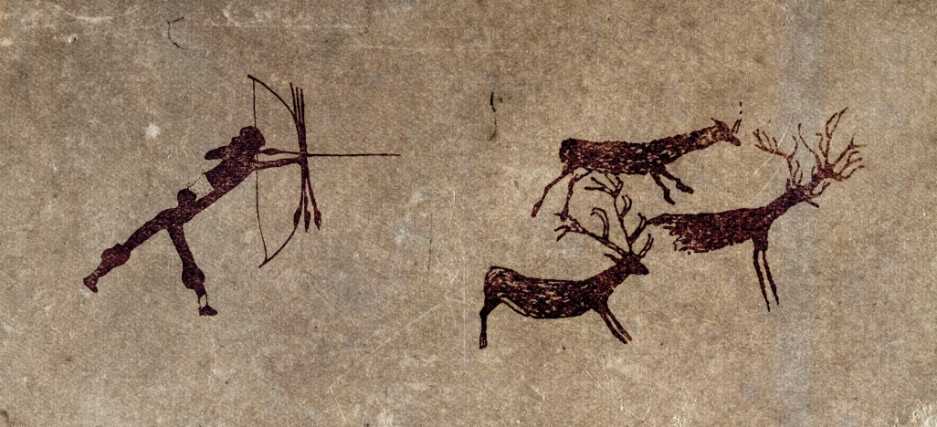
“Se os homens pré-históricos precisavam caçar animais para atrair suas parceiras, os modernos Homo sapiens compram iates ou escrevem sinfonias para conquistar suas mulheres”.

Slide 34
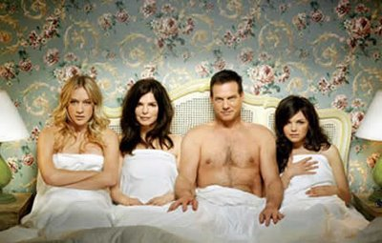
“A evolução passou e explicar, p. ex., por que os homens seriam mais promíscuos que as mulheres quanto ao sexo”.

Slide 35
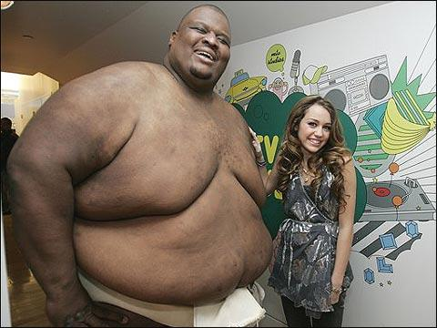
“Enquanto as mulheres normalmente estão mais interessadas na qualidade de seus parceiros os homens geralmente são menos exigentes na escolha de quem levar para a cama.”

Slide 36
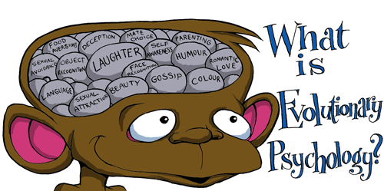

Slide 37
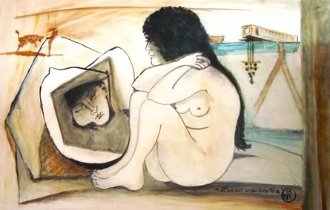
Ela tenta entender a natureza humana perguntando como nossos ancestrais sobreviveram e se reproduziram.
Quanto melhor entendermos nossa evolução, melhor entenderemos nossos cérebros, nossas mentes e o comportamento moderno.

Slide 38
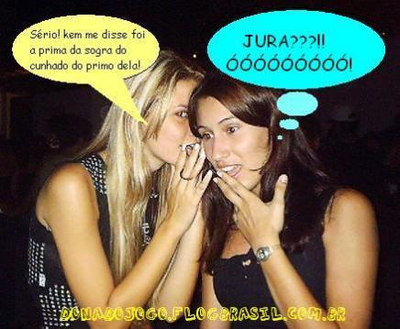
A P.E. procura compreender, p. ex, por que buscamos status, achamos alguém sexualmente atraente, fazemos amigos, fofocamos e outras respostas para perguntas que tradicionalmente foram negligenciadas pela psicologia.

Slide 39
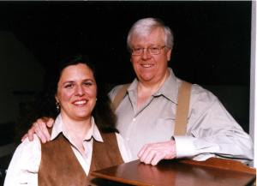
De acordo com a definição proposta por Tooby e Cosmides:
"A psicologia evolutiva constitui-se simplesmente na psicologia que leva em consideração os conhecimentos adicionais que a biologia da evolução tem a oferecer, na expectativa de que a compreensão do processo que moldou a mente humana impulsionará a descoberta de sua arquitetura."
antropólogo John Tooby e a psicóloga Leda Cosmides

Slide 40
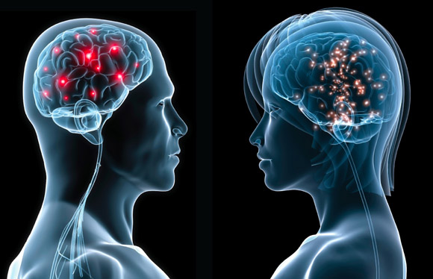
Boa parte do nosso comportamento é produzido por circuitos do cérebro que evoluíram, originalmente, para que os nossos ancestrais se tornassem sexualmente atrativos.

Slide 41
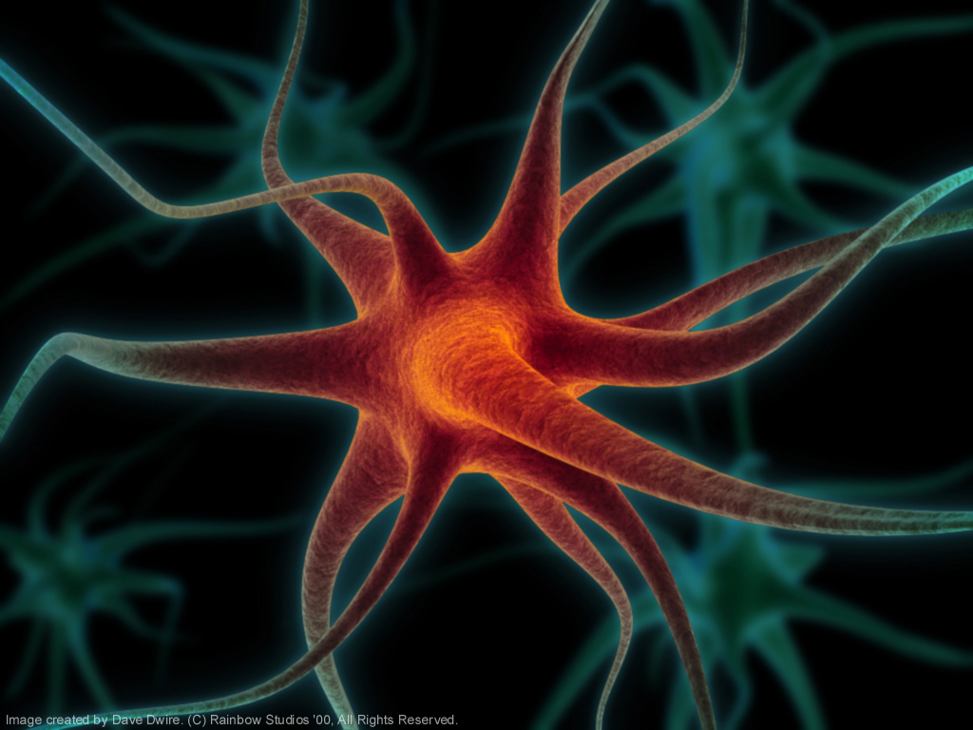
A P.E. propõe que a psicologia pode ser melhor compreendida à luz da evolução.
Embora aplicável a qualquer organismo com um sistema nervoso, a maior parte da pesquisa em P.E. é focada em humanos.

Slide 42
Princípios da psicologia evolutiva
- A mente humana foi desenhada para a vida nas savanas africanas;
- A maioria dos efeitos dos genes no comportamento é probabilística;
- As características selecionadas são aquelas que geram o maior número possível de descendentes;
- A mente é composta por circuitos neurais criados pela seleção natural para resolver problemas que surgiram durante a história evolucionária;
- A solução dos diferentes problemas é feita por diferentes módulos especializados no cérebro;
- A maior parte do que se passa na mente é inconsciente.

Slide 43
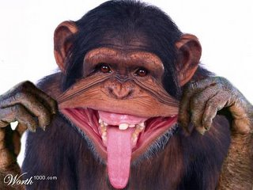
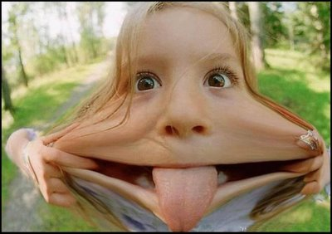
A psicologia evolutiva tem suas raízes na psicologia cognitiva e na biologia evolutiva. Ela também deve muito à:
ecologia comportamental
inteligência artificial
genética
etologia
antropologia
arqueologia
biologia
zoologia.

Slide 44
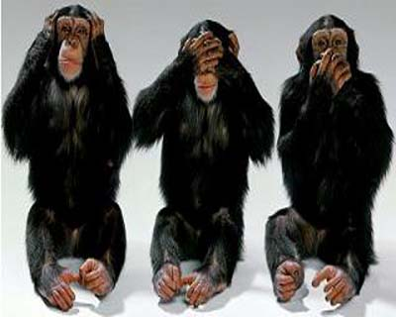
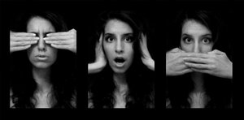
A PE é fortemente ligada à sociobiologia mas há diferenças fundamentais entre elas incluindo a ênfase em mecanismos específicos de domínio em vez de gerais, a relevância de medidas de adaptabilidade (fitness) e a preferência pela psicologia sobre o comportamento.

Slide 45
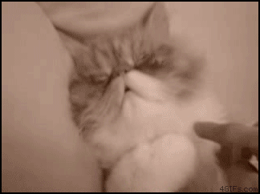
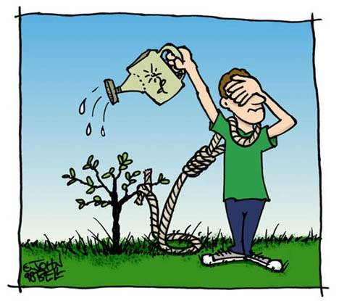
Muitos psicólogos evolutivos, contudo, argumentam que a mente consiste tanto de mecanismos específicos quanto gerais.
Muito da pesquisa em sociobiologia é agora conduzida também no campo da ecologia comportamental.

Slide 46
Especificamente, a PE propõe que o cérebro consiste de vários mecanismos funcionais, chamados adaptações psicológicas ou mecanismos psicológicos evoluídos (MPEs), que evoluíram por seleção natural.
Exemplos não controvertidos de MPEs são a visão, a audição, a memória e o controle motor.
Exemplos controvertidos são os mecanismos para evitar incesto, mecanismos para detectar mentira, preferências sexuais, estratégias para escolha de parceiros e cognição espacial.
A maioria dos psicólogos evolutivos argumenta que MPEs são universais em uma espécie.

Slide 47
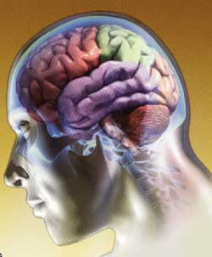
A psicologia evolutiva tem sido aplicada a muitos campos de estudo, tais como:
- Economia
- Direito
Psiquiatria
Política
Literatura
Sexo

Slide 48
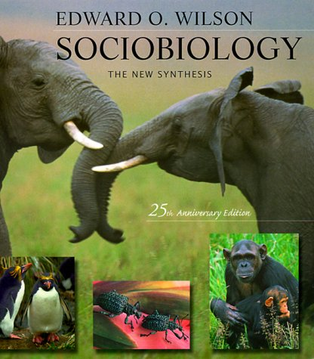
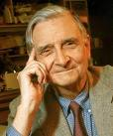
O “Pai” da Sociobiologia e seu trabalho:
Sociobiology: The New Synthesis
Edward O. Wilson

Slide 49
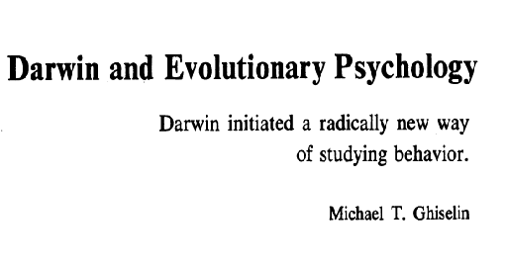
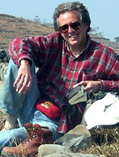
O termo Psicologia Evolutiva foi provavelmente cunhado por Ghiselin na Science.
Science, 1977

Slide 50
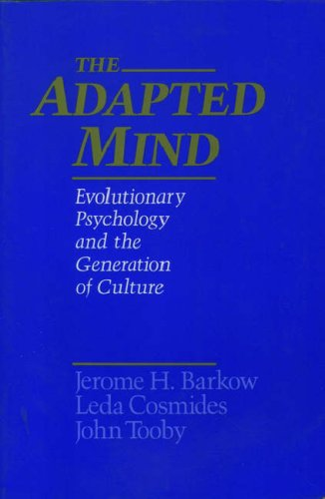
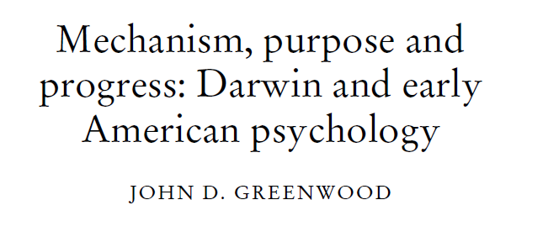
Jerome Barkow, Leda Cosmides e John Tooby popularizaram o termo em seu influente livro de 1992, The Adapted Mind: Evolutionary Psychology and The Generation of Culture.

Slide 51
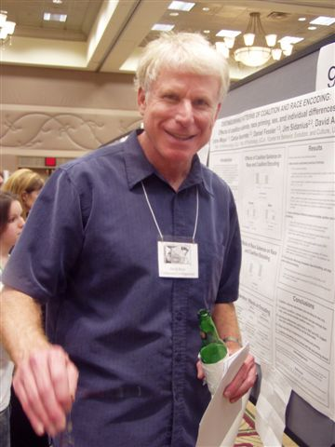
- Como a psicologia evolutiva nos ajuda a entender o comportamento amoroso do homem?
- No que homens e mulheres diferem na hora de escolher seus parceiros?
- Qual a razão dessas diferenças?
- Homens e mulheres também são diferentes na hora de conquistar o parceiro?
- Amor e ciúme sempre fizeram parte das relações?
- Homens traem mais do que mulheres?

Slide 52
Periódicos científicos na área:
Evolution and Human Behavior
Human Nature
Evolutionary Psychology

Slide 53
http://www.epjournal.net/
Evolutionary Psychology 2009. 8(1): 90-106
www.epjournal.net – 2010. 8(1): 66-89

Slide 54
No Brasil: 16 pesquisadores de 9 instituições das 5 regiões do país.
Temas em estudo:
o impacto da modernização sobre a estrutura familiar;
um modelo interacionista de criação de filhos em diferentes condições ecológicas, incluindo uma população de índios brasileiros;
o cuidado a crianças e o risco de maus-tratos em ambiente familiar;
através do método comparativo, o cuidado materno e desenvolvimento de filhotes em primatas;
a escolha de parceiros em humanos;
a gravidez na adolescência como uma estratégia evolutiva;
fatores preditivos da depressão pós-parto;
aspectos do desenvolvimento infantil influenciados por predisposições biológicas.

Slide 55
Resultados?
Uma compreensão dos problemas envolvidos no cuidado e
desenvolvimento infantis e das estratégias de
reprodução humana
Aplicações?
- Práticas pedagógicas e de orientação dos pais e a propostas de procedimentos de intervenção e aconselhamento.
- Investigação de questões que afligem nossa sociedade e que contribuam para sua solução.
Dica (you tube): Psicologia evolutiva (Cosas que nunca debimos aprender)

Slide 56
Marcos Siqueira
marcos.morruga@gmail.com

